Slide 1
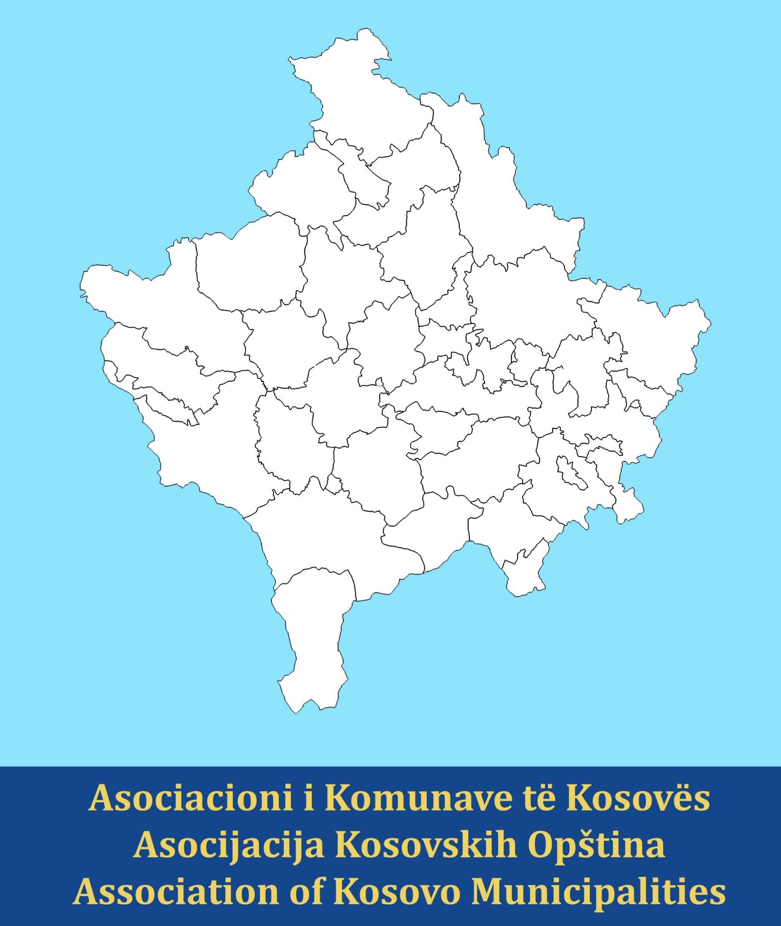
KOSOVA BELEDİYELERİ BİRLİĞİ
Notes:
Kosova'da yerel yönetimlerin mevcut durumu ve geleceği
AKM / AKM / AKO
1
AKM'nin PP programı aracılığıyla sunumunun ana sayfası 17062002

Slide 2



AKM'nin Kuruluşu
30 Haziran 2001 (savaştan sonraki ilk yerel seçimlerden önce)
Avrupa Yerel Yönetimler Şartı'nın 10. Maddesine dayanmaktadır.
Yerel Özyönetim Yasası
Notes:
Kosova'da yerel yönetimlerin mevcut durumu ve geleceği
AKM / AKM / AKO
2
Kosova'daki ilk demokratik seçimlerin ardından
Avrupa Konseyi çerçevesinde Avrupa Yerel Yönetimler Şartı'nın 10. maddesine (örgütlenme hakkı) dayanmakla birlikte, merkez-belediye ilişkilerinde farklı yönetim düzeylerinin yetki çatışmasından kaynaklanan birçok zayıflığa da dayanmak
Belediyelerin çıkarlarını korumak için

Slide 3
Kosova Belediyeler Birliği (AKM)
AKM, üyelerinin (yerel yönetimlerin) genel çıkarlarını temsil eden, kar amacı gütmeyen bir tüzel kişiliktir.
AKM, Kosova'da Avrupa Yerel Yönetimler Şartı kurallarını uygulamaya kararlıdır.

Slide 4
Kosova Belediyeler Birliği (AKM)
MİSYON
Kosova Belediyeler Birliği'nin misyonu, belediyelerle ortak çabalar yoluyla verimli, sürdürülebilir ve demokratik yerel yönetimler oluşturmak ve üyelerinin ihtiyaçlarını karşılamada yüksek kaliteli performans elde etmektir.
GÖRÜŞ
""Yerel demokrasiyi ve vatandaşlarının yaşam kalitesini geliştirmek için belediyelerin hizmetindeyiz."

Slide 5
AKM hedefleri
Merkezi ve yerel yönetimler arasında eşit düzeyde pratik destek ve katılım yoluyla gücün merkeziyetçilikten uzaklaştırılmasını teşvik etmek;
Vatandaşları ve iş dünyasını da kapsayan yerel demokrasiye yönelik kamu desteğini genişletmek ve onların kendi örgütlenmelerine ve yerel yönetime katılma isteklerine olan güveni artırmak;
Belediyelerin yetkinliklerini, bilgilerini ve kapasitelerini artırarak yüksek kaliteli ve etkili yerel hizmetler sunmalarını sağlamak;

Slide 6
AKM hedefleri
Belediyeler için alternatif finansman kaynakları bulmak;
Kosova Belediyelerinin Avrupa ve dünya genelindeki yerel yönetimlerle eşit ve rekabetçi ortaklıklara sahip olduğunu göstermek;
Derneğin iç ve dış çevrelerdeki değişikliklere paralel olarak gelişimini desteklemek.

Slide 7
AKM yapısı
siyasi
İdari-Yönetici

Slide 8
AKM Siyasi Yapısı
Başkan
PANO
Belediye Başkanları Konseyi
Genel Kurul

Slide 9
Derneğin yönetim organları
TOPLANTIDerneğin en üst yönetim organı, tüm üyelerinden oluşan Genel Kurul'dur. Belediyeler, her 10 meclis üyesi için Derneğe bir temsilci gönderir.
Belediye Başkanları KonseyiKosova Belediyeler Birliği Konseyi, belediye başkanları ve yönetim kurulu üyelerinden oluşmaktadır.
PANO- Dernek Yönetim Kurulu, Dernek Meclisi üyeleri tarafından seçilir. Yönetim Kurulu 7 üyeden oluşur: Başkan, Başkan Yardımcısı ve beş diğer üye. Yönetim Kurulunda siyasi partilerin ve azınlıkların temsiline saygı gösterilir.
YöneticiDerneğin yönetimi, İcra Direktörü tarafından yürütülmekte olup, bir İcra Direktörü Yardımcısı ve 4 Yönetici olmak üzere toplam 15 yetkiliden oluşmaktadır.

Slide 10
Meslek Yüksekokulları
AKM'nin amaçlarından biri, belediyelerle ilgili çeşitli sorunları tespit etmek ve ilgili mercilerde bunlara çözüm bulmaktır.
AKM ayrıca lobicilik mekanizmalarını kullanarak belediyeler tarafından gündeme getirilen sorunlara çözüm arayışında bulunuyor.
Kosova Belediyeler Birliği, ilgili alanlardaki çeşitli konuların ele alındığı profesyonel bir mekanizma olarak, kendi kurullarına sahiptir. AKM kurulları, AKM'nin temel mekanizmalarından biridir.
Bu planlar, tüm belediyeleri, yani belediye müdürlüklerinin yöneticilerini veya her sektördeki yetkilileri kapsayacak şekilde tasarlanmıştır.

Slide 11
Meslek Yüksekokulları
1 Yerel Ekonomik Kalkınma Koleji
2. Eğitim Koleji
3. Mekânsal Planlama Koleji:
4. Bütçe ve Finans Koleji
5. Sağlık ve Sosyal Refah Koleji
6. Yönetim Koleji
7. Kamu Hizmetleri Koleji
8. Belediye Başkanları Kurulu
9. Kültür, Gençlik ve Spor Koleji
10. Avrupa Entegrasyon Yetkilileri Koleji
11. Belediye Müfettişleri Koleji
12. Hukuk Görevlileri Koleji
13. Bilgi Teknolojileri Koleji
14. Şeffaflık Koleji
15. Tedarik Koleji
16. Personel Koleji
17. Enerji Verimliliği Çalışma Grubu
18. Atık Yönetimi GP
19. WP Mekansal Planlama

Slide 12
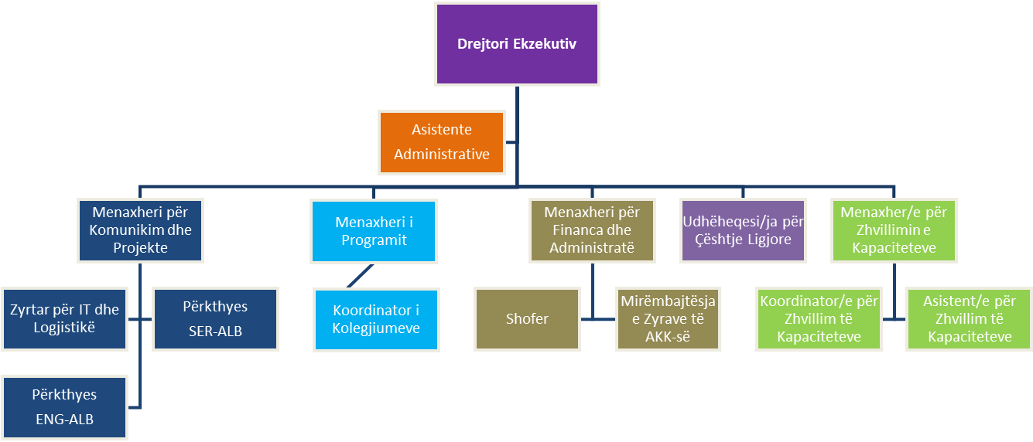
AKM Yönetim Yapısı
Dernek Yönetimi
Müdür Yardımcısı ve
Program Yöneticisi
Notes:
Kosova'da yerel yönetimlerin mevcut durumu ve geleceği
AKM / AKM / AKO
12

Slide 13
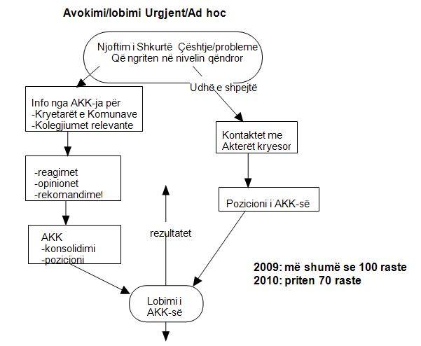
AKM belediyeler adına nasıl lobi faaliyetleri yürütüyor?

Slide 14
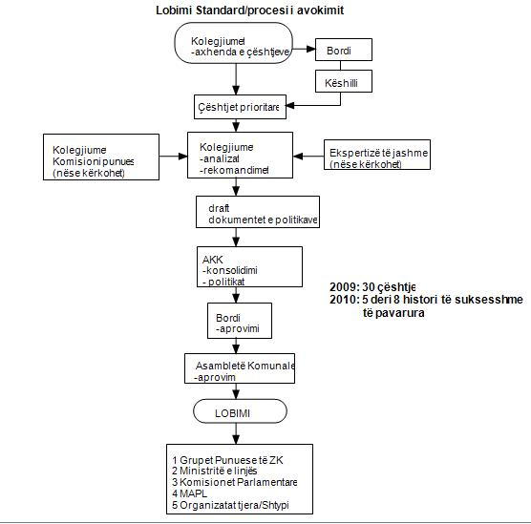

Slide 15
AKM fonlaması
Dernek Finansmanı
belediyeler(yıllık üyelikle)
BAĞIŞÇILAR

Slide 16
BAĞIŞÇILAR
AKM, ortaklarıyla kurduğu mükemmel iş birliği sayesinde, hem AKM'nin çalışmalarına hem de genel olarak belediyelerin çalışmalarına olumlu katkı sağlayan yüzlerce farklı projeyi hayata geçirmiştir.
AKM'nin Kosova'daki bir dizi yerel yönetim kuruluşuyla yaptığı iş birliği, derneğin faaliyetlerini koordine ettiği bu kuruluşlarla ortaklık kurmasını tanımlamakta ve teşvik etmektedir.
Ortaklarla yapılan iş birliği, AKM'ye lobi faaliyetlerinde, savunuculukta ve belediyelerin fonlama, proje mali desteği, hizmet sunumu, eğitim atölyeleri, deneyim paylaşımı vb. konularda yararlandığı birçok projenin uygulanmasında yardımcı olmuştur.
Bu ortaklıklar, belediyelerin performansının iyileştirilmesi, kapasite geliştirilmesi, çeşitli hizmetlerin sunulmasının kolaylaştırılması, gerekli belgelerin eksikliğinden kaynaklanan sorunların giderilmesi, belediyeler ile çeşitli kuruluşlar arasında işbirliği yapılması vb. konularda etkili olmuştur.

Slide 17
BAĞIŞÇILAR
Çeşitli projeler ve programlarda yer alan diğer ortaklar şunlardır:
GIZ, AB Komisyonu, Avrupa Konseyi, NALAS, ORF, UNHABITAT, OFAP, OSCE, AQH, CARITAS, UNFPA, vb.

Slide 18
AKM'nin uluslararası alandaki varlığı
Avrupa Konseyi Yerel ve Bölgesel Yönetimler Kongresi'nde gözlemci statüsü.
NALAS üyesi
Avrupa Belediyeler ve Bölgeler Komitesi'nde Gözlemci Statüsü
Avrupa'daki kardeş derneklerle iyi ilişkiler

Slide 19
EĞİTİM MERKEZİ
Kosova Belediyeler Birliği'nin belediye kapasitelerinin geliştirilmesi amacıyla oluşturduğu bir kalkınma programıdır…

Slide 20
Temel kavramOAraştırma Merkezleri,eSEğitim
Organizasyon- Ptasarım ve organizasyondan sorumlu ve kapsamlı kapasite geliştirme programının değerlendirilmesi
odak-KaliforniyaK kasıtlı olarakodakBugüne kadar kapasite geliştirme konusunda sınırlı fırsatlara sahip olan seçilmiş ve atanmış siyasi yetkililer grubuna.
GEREKLİLİKLER- AKM Programı içinve gelişimselKapasitelerin belirlenmesi tamamen hedef grupların gereksinimlerine dayanmaktadır.
İHTİYAÇLAR-Kapasite geliştirme programı, hedef grupların ihtiyaçlarına bağlı olarak belirli modüller ve diğer eğitim türleri üzerine eğitimler düzenlenerek uygulanmaktadır.

Slide 21

SANATGve Gruplar

Slide 22
Eğitim Modülleri
belediyelerGher şey dahil
Bağlantılar Kurmak
Liderlik Gelişimi
Bütçeleme Süreçleri
Akıllı Belediyeler
Hukuk Sözlüğü Uygulamada
Altyapı Yatırım Projeleri

Slide 23
AKM şudur:
belediyelerin
Kosova'nın

Slide 24
Kosova Belediyeler Birliği
Tam güvene sahip.
Belediyelerin

Slide 25
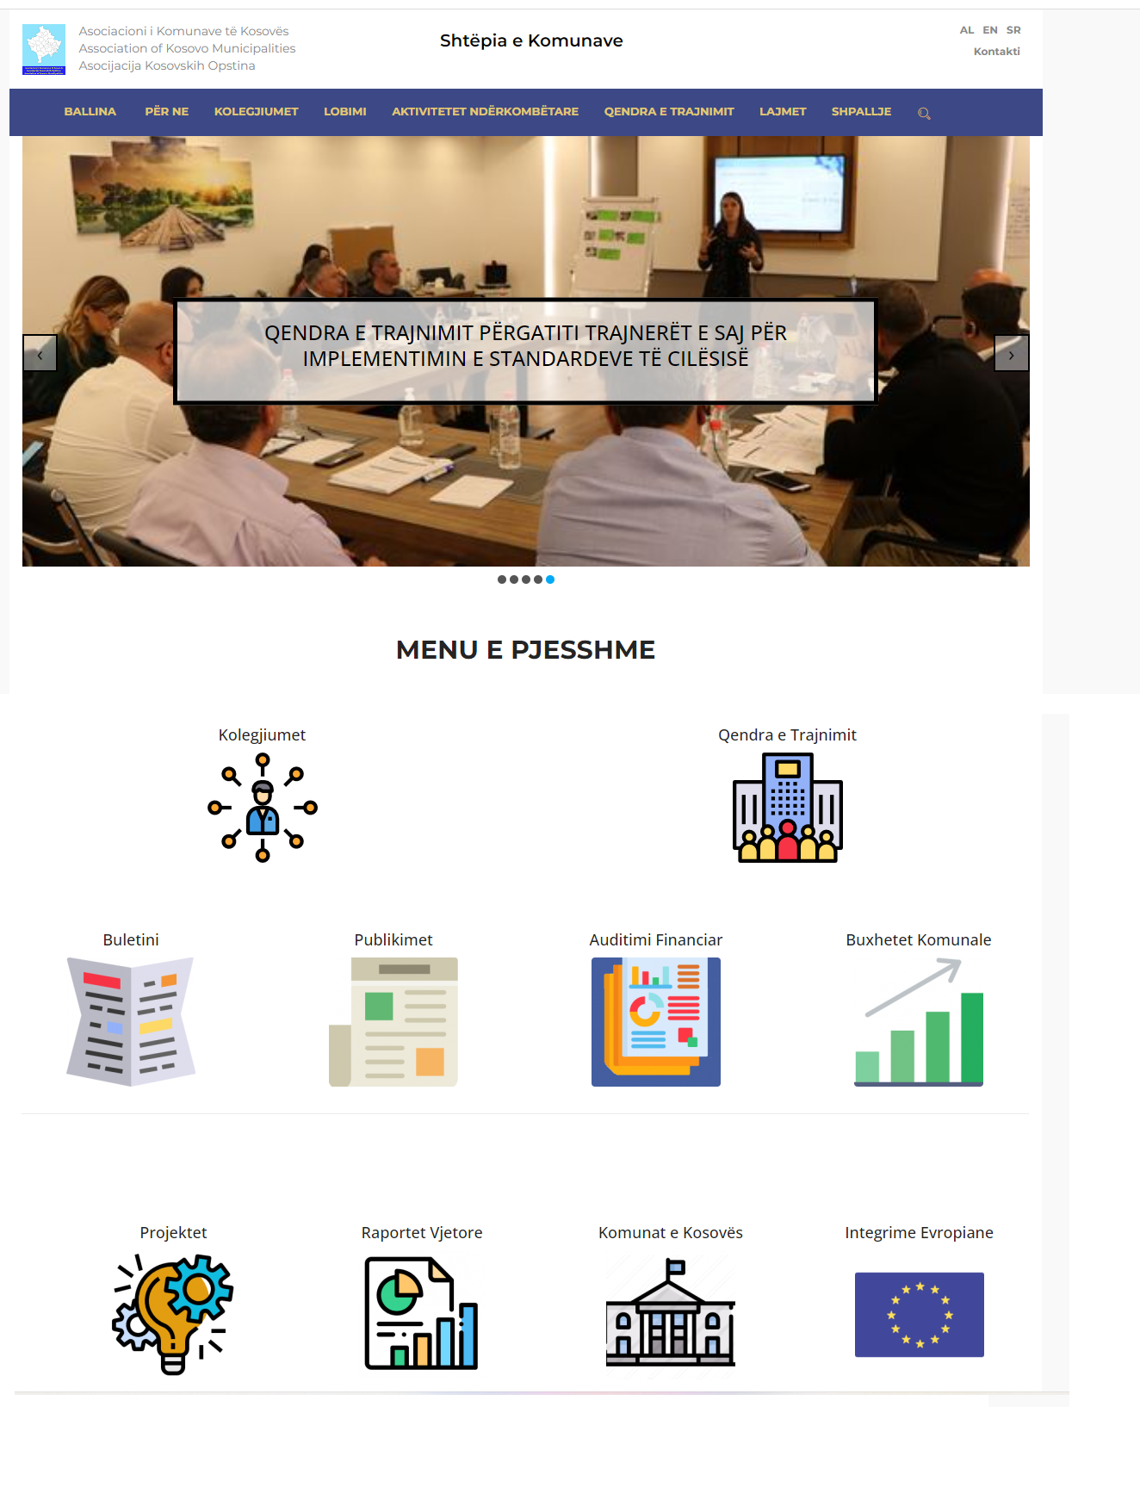
www.komunat-ks.net

Slide 26
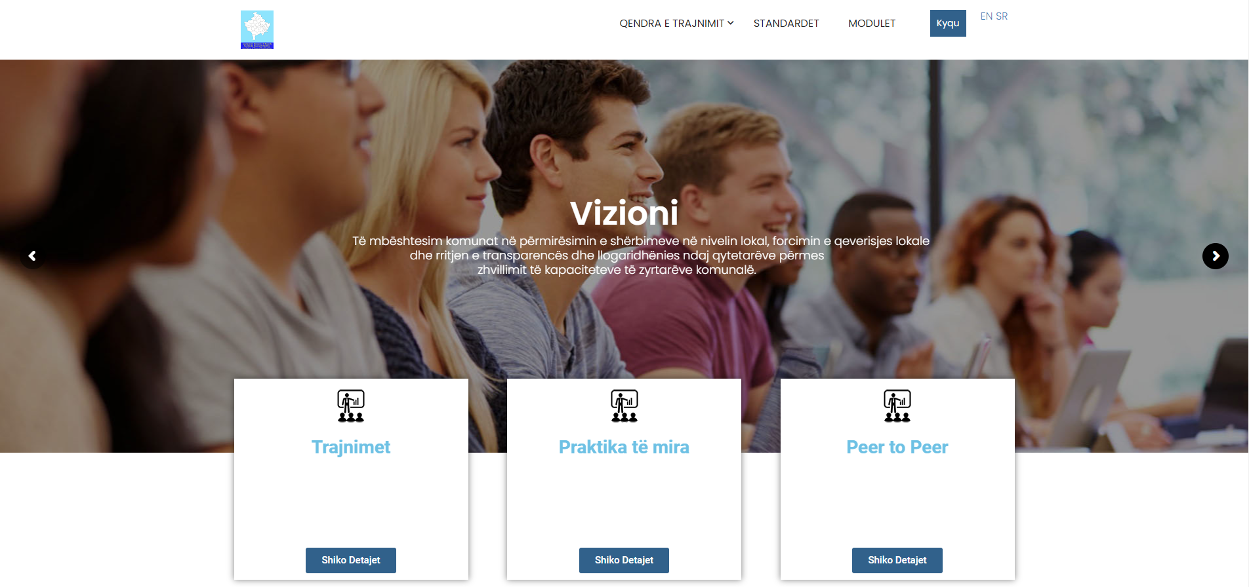
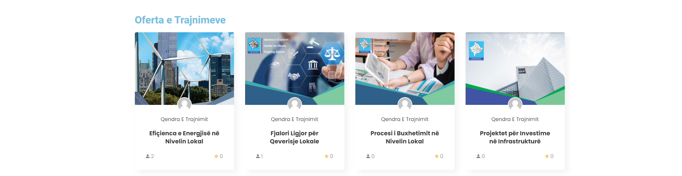
Eğitim Platformu

Slide 27

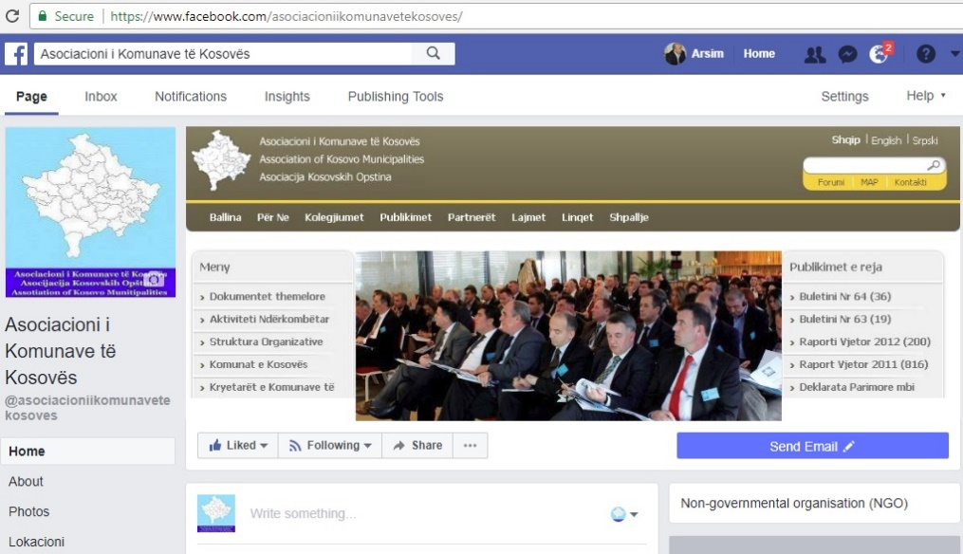

Slide 28
Teşekkür ederim!
www.komunat-ks.net
Rr:”Gustav Majer” #05 Priştine, Kosova
Telefon: 038 245 734

